Slide 1
СЕКРЕТЫ ПРОФЕССИОНАЛЬНОГО МАСТЕРСТВА

Slide 2
УСПЕХ -
достижение поставленных целей в задуманном деле
положительный результат чего-либо
общественное признание чего-либо или кого-либо

Slide 3
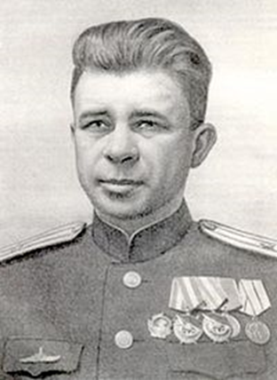
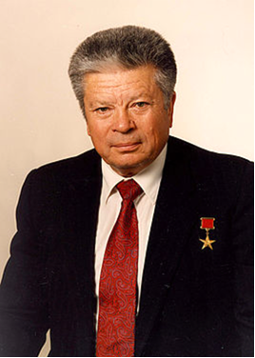
Деловые качества успешного человека
Калистратов Николай Яковлевич
Маринеско
Александр Иванович
Фёдоров
Святослав Николаевич

Slide 4
Результаты диагностики
От 1 до 10 - низкая мотивация к успеху
От 11 до 16 – средний уровень мотивации
От 17 до 20 – умеренно высокий уровень мотивации
Свыше 21 – слишком высокий уровень мотивации к успеху

Slide 5
7 правил успешного человека
Мыслить позитивно
Карабкаться на одну вершину или бежать в одну сторону
Плыть по течению
Быть благодарным
Не суетиться
Используйте все возможности
У Бога нет других рук, кроме ваших

